Slide 1

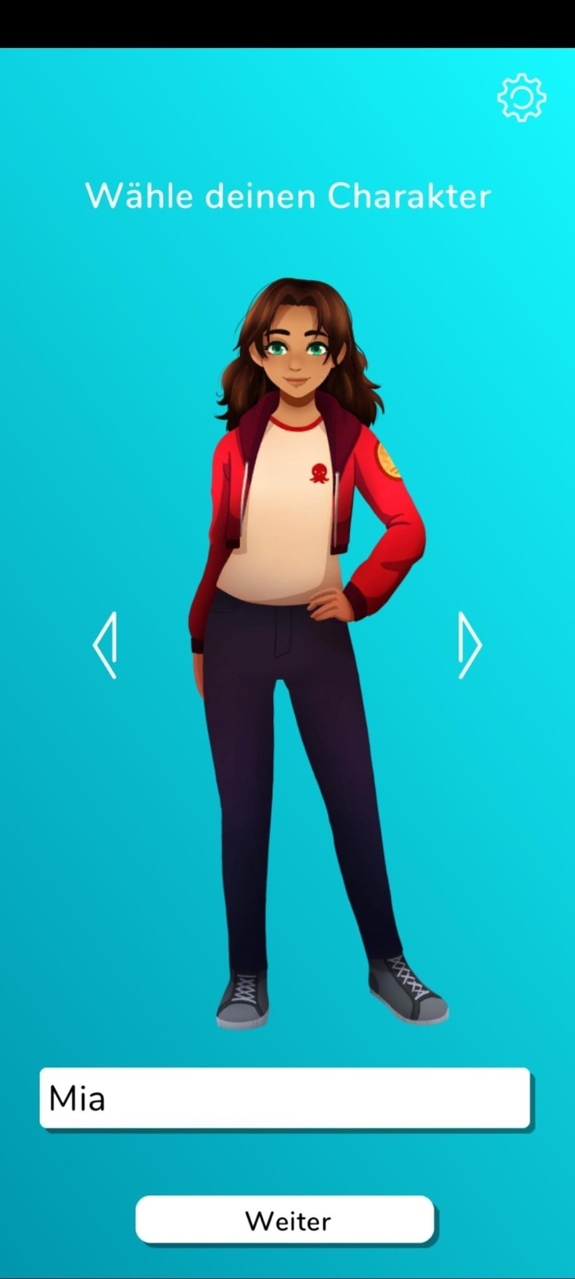
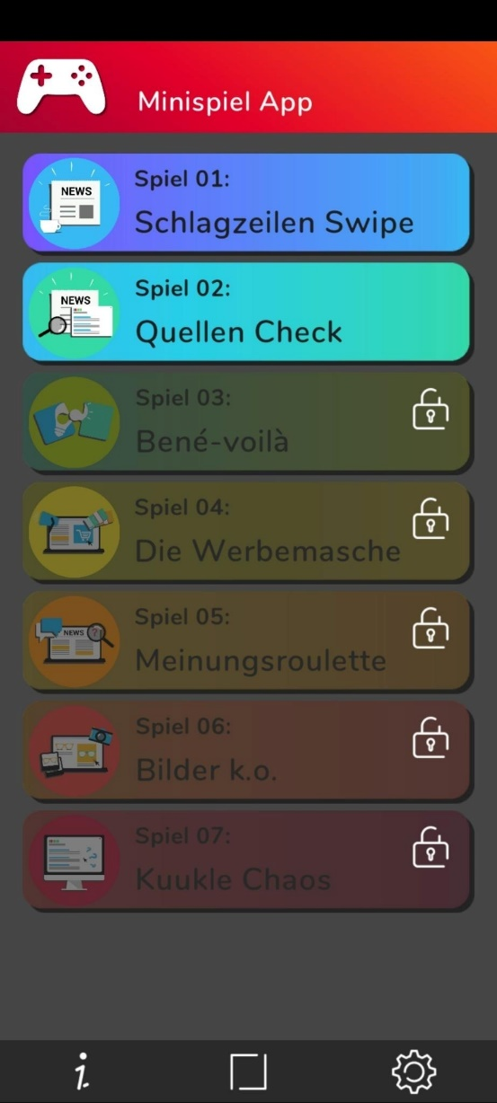
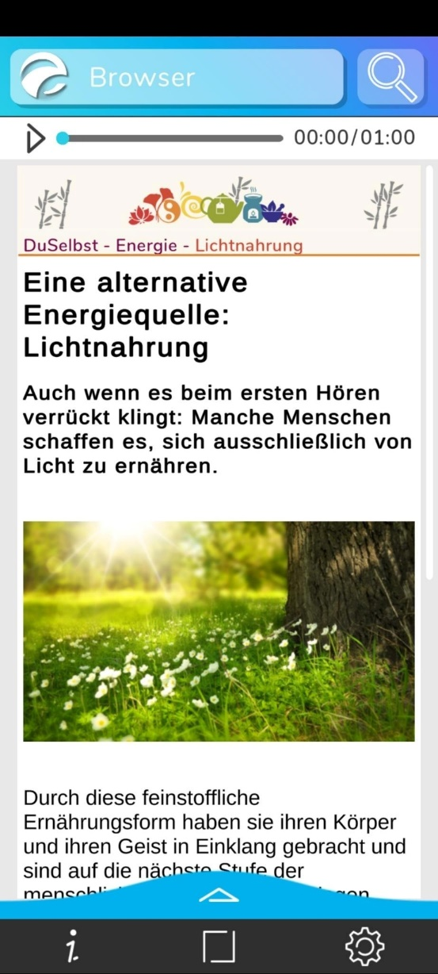
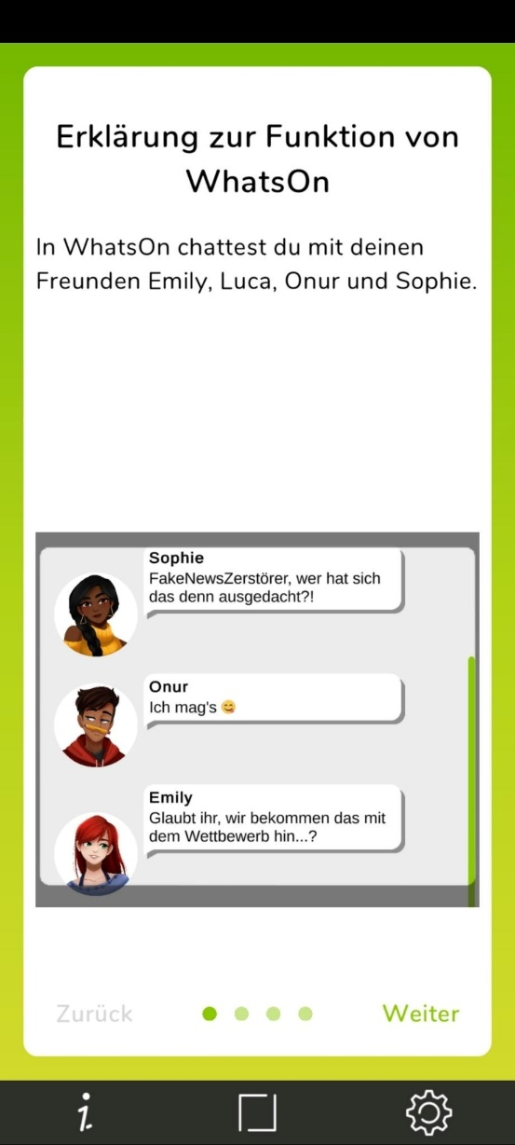

Slide 2

Facts & Fakes 2

Slide 3
Facts & Fakes 2

Slide 4

Quellenarbeit
1. Quellen kritisch überprüfen
Sachlichkeit?
Nachvollziehbarkeit?
Seriöse Webseite?
Was steht im Impressum?
Seriöse vs. unseriöse Quellen
Notes:
1. Quellen kritisch prüfen
Ist die Nachricht insgesamt sachlich formuliert? Werden die Argumente nachvollziehbar belegt?
Wirf auch einen Blick auf die Website. Macht die Seite einen seriösen Eindruck?
Im Impressum solltest Du immer Informationen zu den Betreiber:innen der Website finden können.
Dort sollten auch Kontaktdaten angegeben sein.

Slide 5
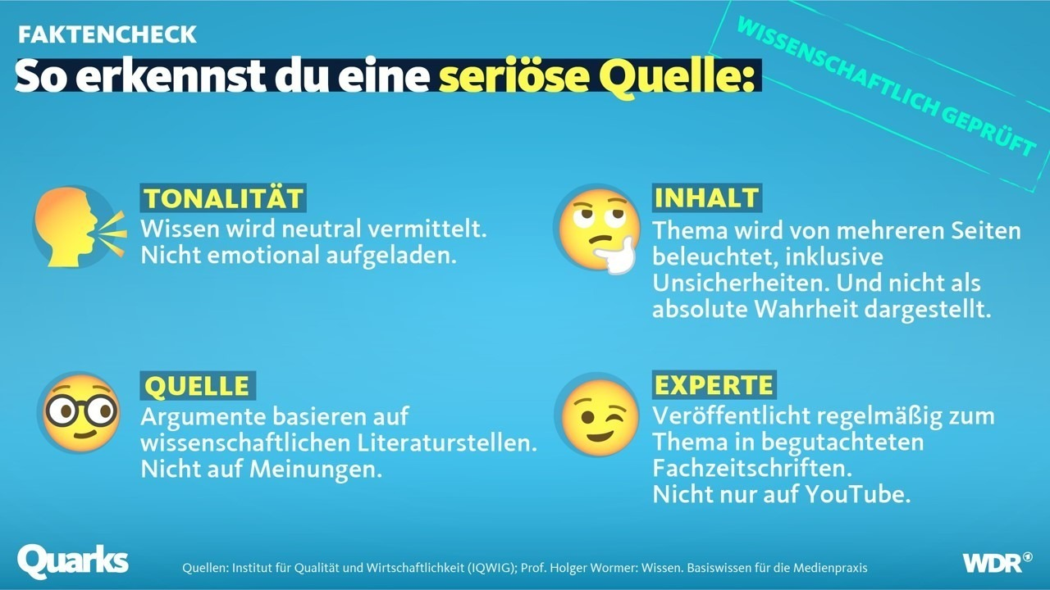
Notes:
Pressekodex vs. Aufmerksamkeitsökonomie (Zeitungen = privatwirtschaftliche Unternehmen, die Geld verdienen müssen, daher versuchen sie um jeden Preis Aufmerksamkeit zu gewinnen und verletzen den Pressekodex, oft bei Boulevardmedien zu beobachten)

Slide 6
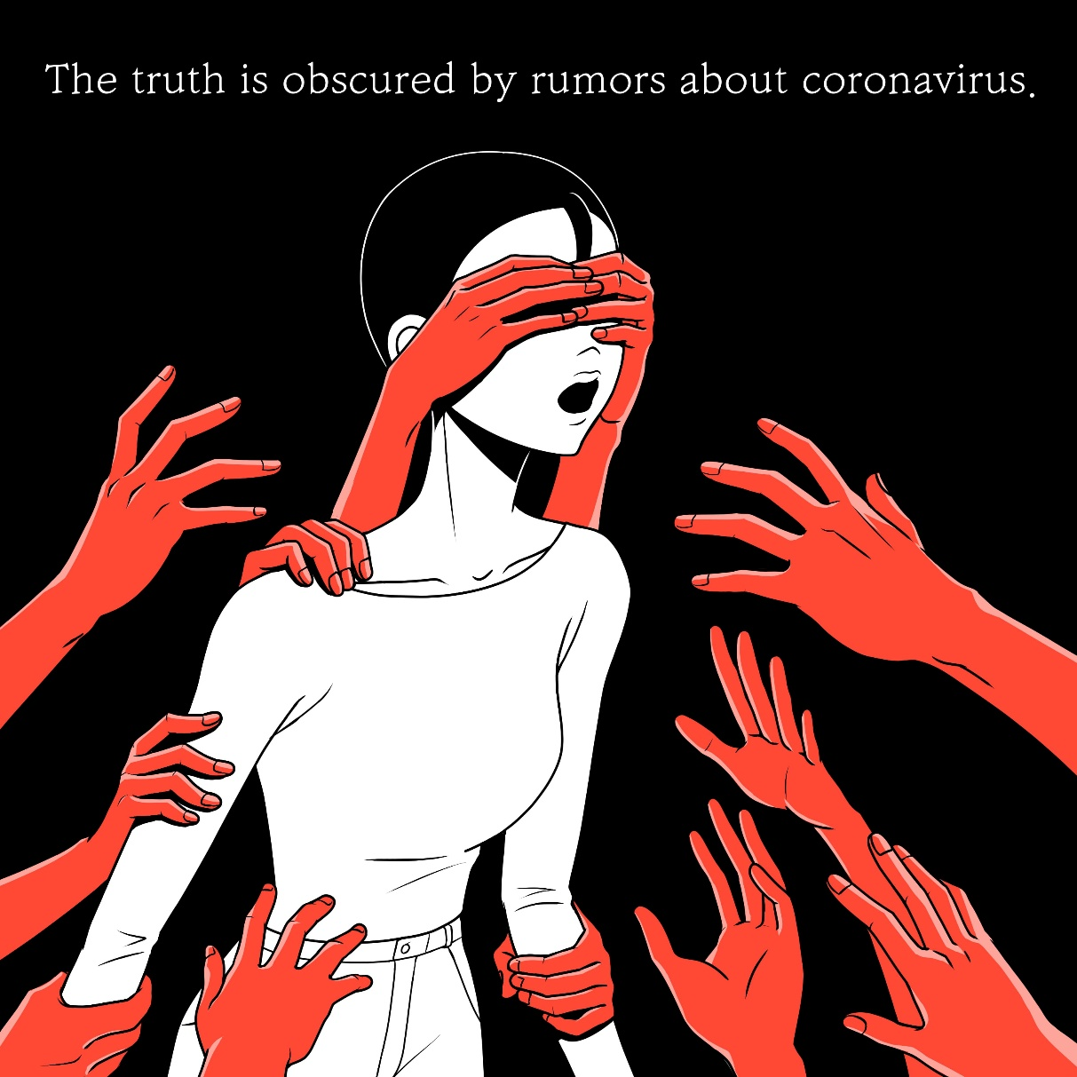
Faktencheck
2. Fakten recherchieren
Vorsicht bei Daten und Statistiken!
Sind Zahlen und Behauptungen bei unabhängigen und seriösen Seiten zu finden?
Gibt es Infos bei Faktencheckportale?
Mimikama.at, correktiv.org, ARD-Faktenfinder
Notes:
2. Fakten recherchieren
Auch Daten und Statistiken solltest Du mit Vorsicht genießen.
Schau ob Du die Zahlen und Behauptungen auch auf unabhängigen und seriösen Seiten finden kannst.
Quelle: https://www.juuuport.de/ratgeber/fake-news#c1818

Slide 7

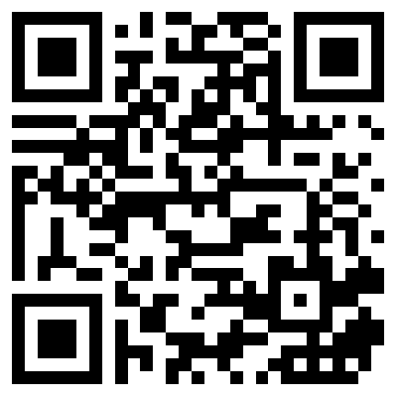
Vorstellung Spiele + Überleitung zu Pause (lionel)
https://www.getbadnews.com/books/german/
Notes:
Welche Abzeichen?
Wie geschafft zum Falschmeldungsimperium?
Moralisch bleiben?
Die Leute lesen am liebsten, was ihnen ins Bild passt

Slide 8
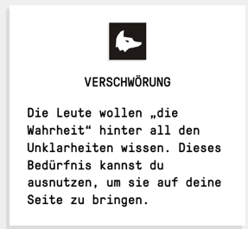
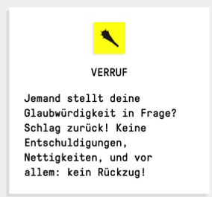
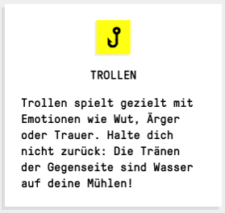
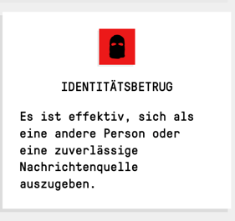
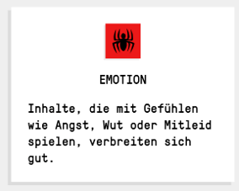
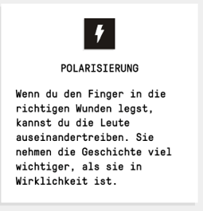

Slide 9


